Slide 1

ỨNG DỤNG HỌC TĂNG CƯỜNG VÀO ĐẦU TƯ CHỨNG KHOÁN

Slide 2
Nội dung
Phần 1: Giới thiệu
Phần 2: Ứng dụng
Phần 3: Kết luận
Company Logo
Notes:
Cụ thể, bài trbay gồm 3 phần
phần 1: Giới thiệu bài toán, các khái niệm cơ bản về học tăng cường và pp hướng tăng gradient
Phần 2: cách ứng dụng vào đầy tư chứng khoán
Phần 3: kết luận

Slide 3
Nội dung
Phần 1: Giới thiệu
Phần 2: Ứng dụng
Phần 3: Kết luận
Company Logo
Notes:
Cụ thể, bài trbay gồm 3 phần
phần 1: các khái niệm cơ bản về học tăng cường và pp hướng tăng gradient
Phần 2: cách ứng dụng vào đầy tư chứng khoán
Phần 3: kết luận

Slide 4
Bài toán
Đầu tư chứng khoán là lĩnh vực phát triển mạnh
Suy nghĩ giá cổ phiếu có quy luật
Tiếp cận bằng phương pháp học tăng cường và phương pháp hướng tăng Gradient
Company Logo
Notes:
Ngày nay , việc đầu tư chứng khoán là lĩnh vực phát triển mạnh, thu hút sự quan tâm của ko ít các nhà đầu tư. Nhà đầu tư sẽ thu lợi nhuận kể cả khi giá cổ phiếu có chiều hướng tăng hoặc giảm. Khi cp có xu hướng tăng thì mua cp trc khi giá tiếp tục tăng và bán trc khi giá giảm. Khi cp có xu hướng giảm thì vay cp và lập tức bán đi, đợi khi giá cp giảm đến một mức nào đó, nhà đầu tư sẽ mua lại đủ số cp và trả cho ng vay
Dựa trên suy nghĩ giá cp có tính quy luật, ngta xây dựng một cách tiếp cận tương đối ms vs giao dịch tài chính là sử dụng thuật toán học máy để dự đoán giá co tăng hoặc giảm trc khi nó xr
Trong bài trbay này., nhóm em xin trbay một cách tiếp cận như vậy vs pp học tăng cường và hướng tăng gradient

Slide 5
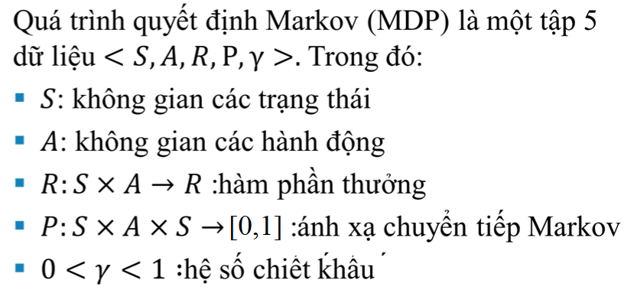
Quá trình quyết định Markov
Định nghĩa:
Company Logo
Notes:
Qtr qđM cung cấp nền tảng toán học cho việc mô hình hóa việc ra quyết định trong các tình huống mà kqua là 1 phần ngẫu nhirn,1 phần dưới sự điều khiển của 1 ng đưa ra quyết định. MDP rất hữu dụng trong việc học các btoan tối ưu thông qua học tăng cường và quy hoạch động
(Qtr QĐM là 1 phần mở rộng của xích Markov, khác ở chỗ bổ sung thêm các hành động và phần thưởng) → k nói
- Qtr QĐM là qtr ngẫu nhiên thời gian rời rạc, gồm 5 tập dữ liệu..

Slide 6
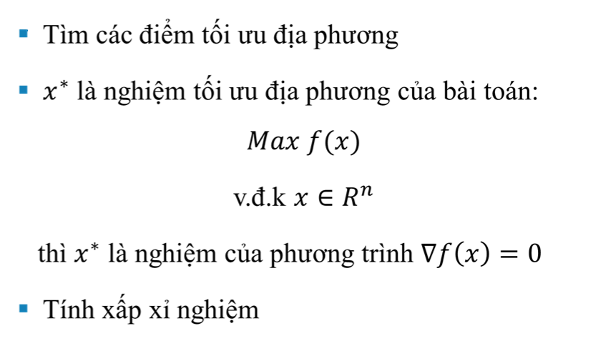
Gradient Ascent
Company Logo
Notes:
Trong học tăng cường và toán tối ưu, ta thường xuyên phải tìm giá trị lớn nhất hoặc đôi khi là nhỏ nhất của một hàm số nào đó. Viễ tìm gtri tối ưu toàn cục của các hàm mục tiêu trong học tăng cường khá phức tạp, thay vào đó ngta tìm điểm tudp của bt
X* là nghiệm t… . Để tình đc nghiệm tối ưu toàn cục, ta có thể tính tất cả các nghiệm của pt gradent của f(x)=0. tuy nhiên việc này đa số là bất khả thi vì sự phức tạp của đạo hàm hoặc dữ liệu có số chiều lớn

Slide 7

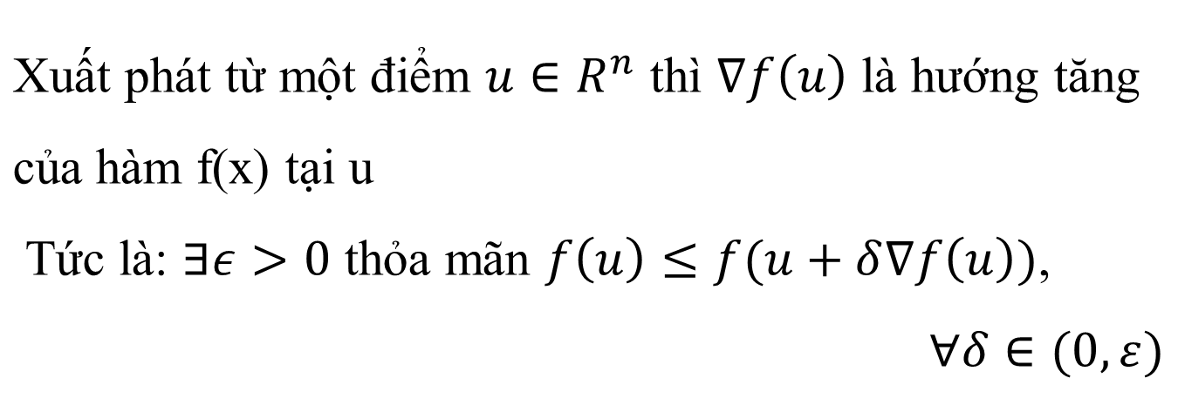
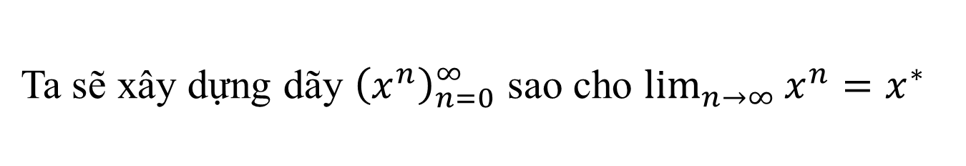
Gradient Ascent
Company Logo
Notes:
Hướng tiếp cận phổ biến nhất là tìm xấp xỉ nghiệm

Slide 8
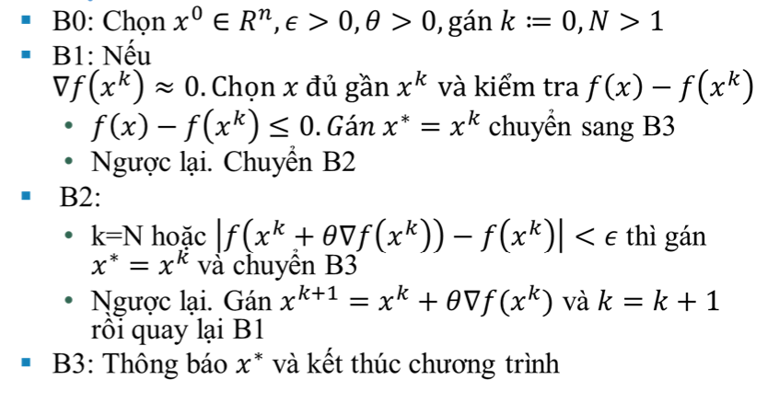
Gradient Ascent
Thuật toán:
Company Logo

Slide 9
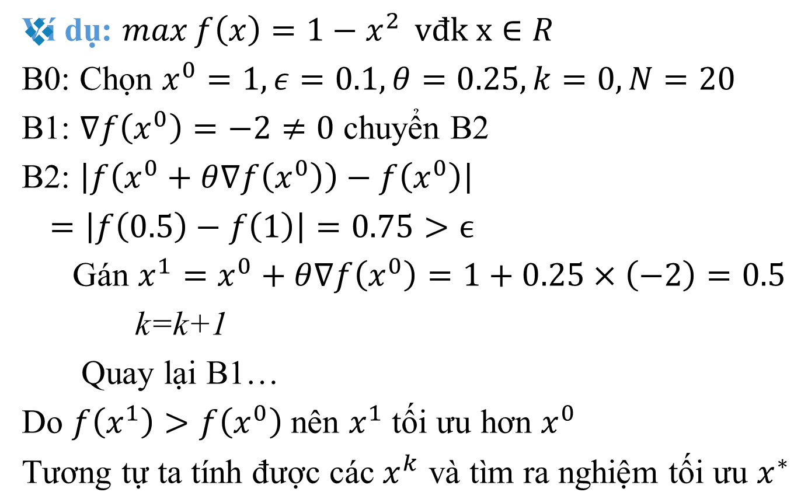
Gradient Ascent
www.themegallery.com
Company Logo
Notes:
Epsilon: sai số
Teta: tốc độ học
N: số lần lặp tối đa

Slide 10
Nội dung
Phần 1: Giới thiệu
Phần 2: Ứng dụng
Phần 3: Kết luận
Company Logo

Slide 11
Ứng dụng – Cơ bản
Khái niệm
Long
Giữ n cổ phiếu
Kỳ vọng giá cổ phiếu này sẽ tăng
Short
Vay n cổ phiếu và bán ngay
Kỳ vọng giá cổ phiếu sẽ giảm
Mua lại rồi trả cho người vay
Company Logo

Slide 12
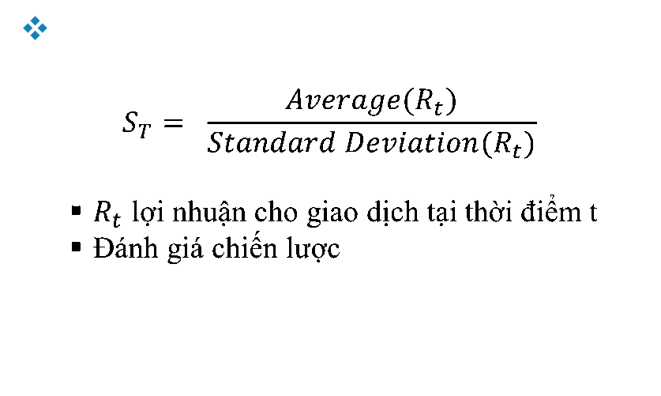
Hàm mục tiêu - Sharpe
Company Logo

Slide 13
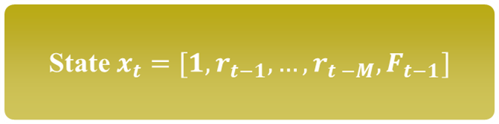
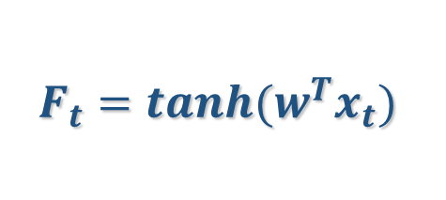


Hàm đầu tư
Company Logo

Slide 14
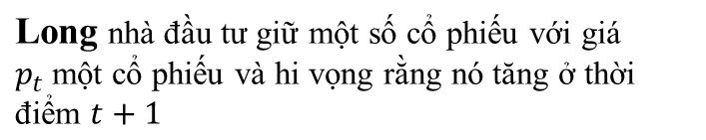

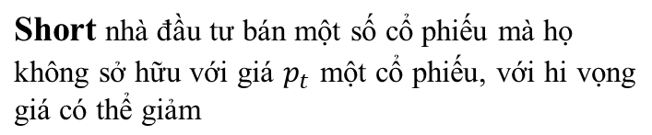


Hàm đầu tư
Neutral nhà đầu tư không giữ cổ phiếu, cũng không vay cổ phiếu
Company Logo

Slide 15

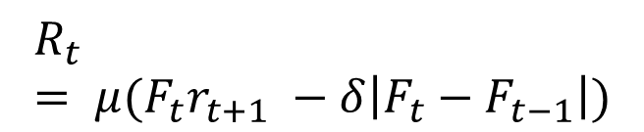


Hàm đầu tư
…
Company Logo

Slide 16
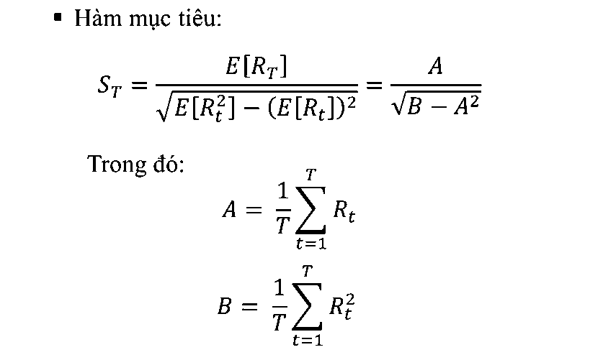
Áp dụng
Company Logo

Slide 17
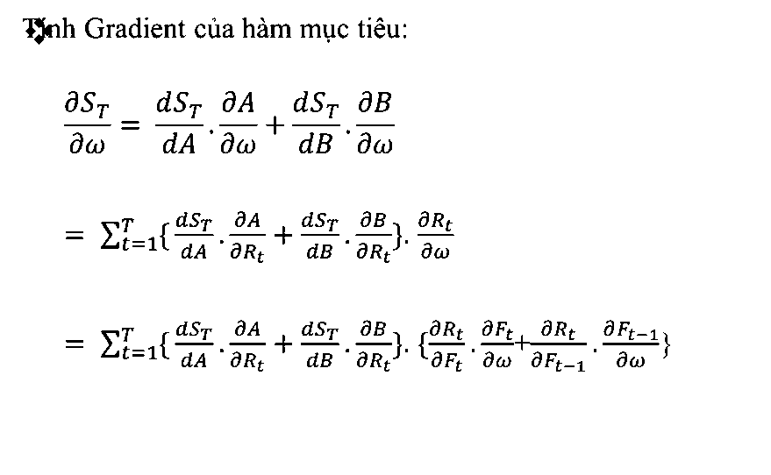
Áp dụng
Company Logo

Slide 18
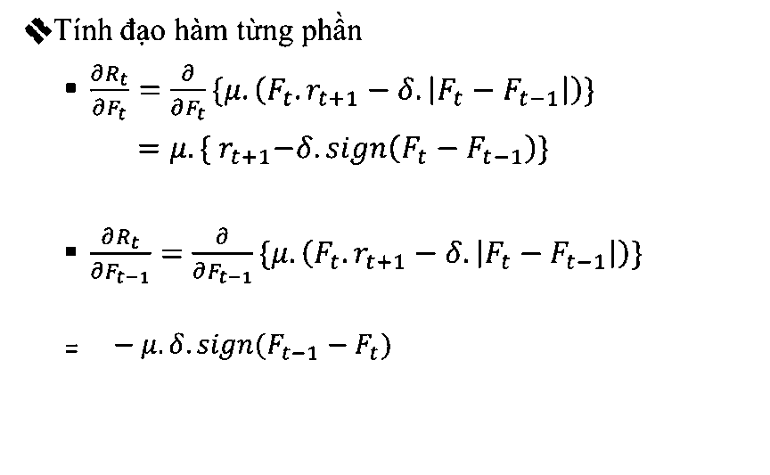
Áp dụng
Company Logo

Slide 19
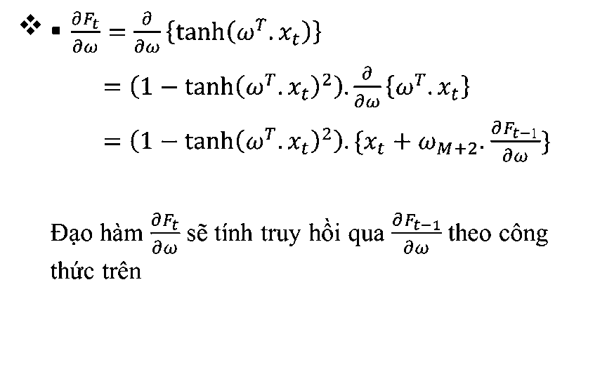
Áp dụng
Company Logo

Slide 20
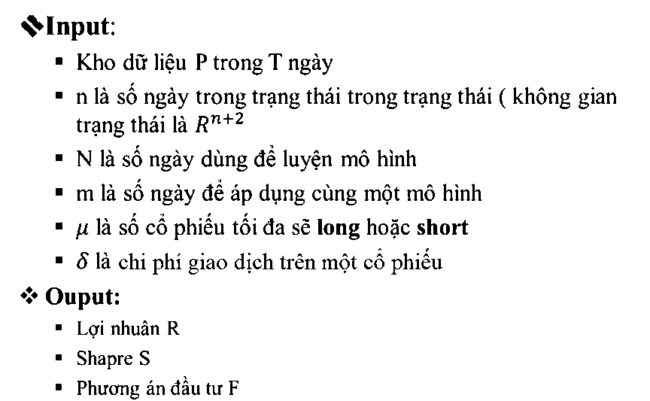
Thuật toán
Company Logo

Slide 21
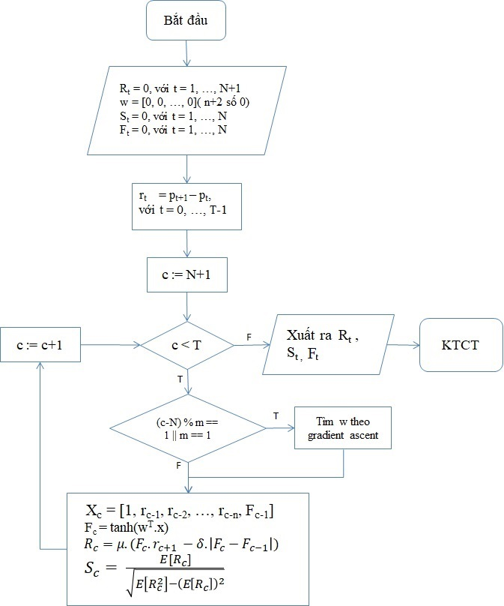
Thuật toán
Notes:
r_t = p_t+1 – p_t
Xuất R_t, F_t, S_t

Slide 22
Nội dung
Phần 1: Giới thiệu
Phần 2: Ứng dụng
Phần 3: Kết luận
Company Logo

Slide 23
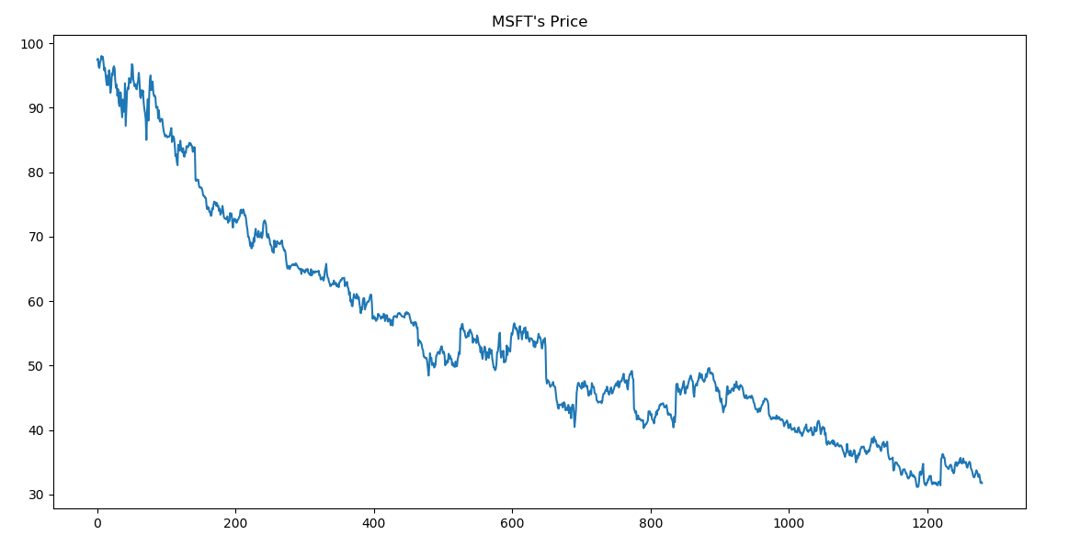
Kết luận
Company Logo

Slide 24
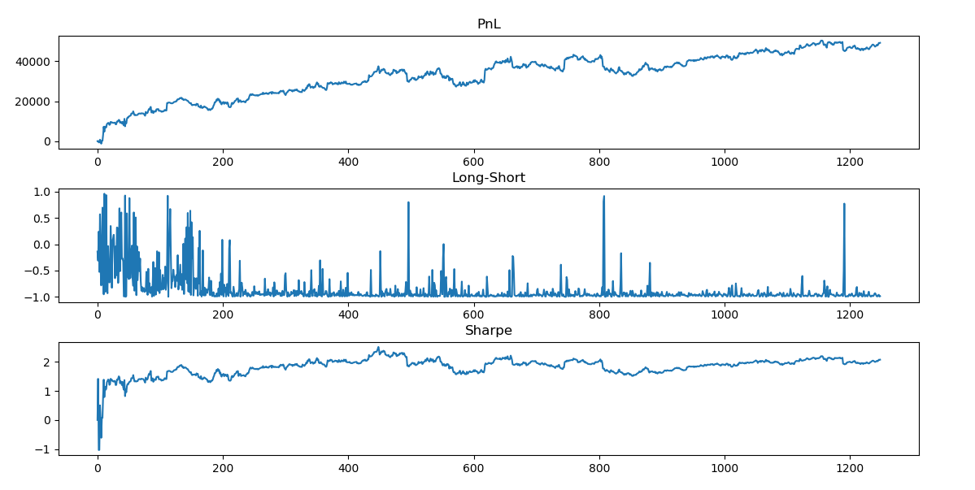
Kết luận
Mật độ cập nhập chiến lược đầu tư càng dày thì cho khả năng lợi nhuận ổn định càng cao
T = 1280, n = 5, N = 30, m = 5
Company Logo

Slide 25
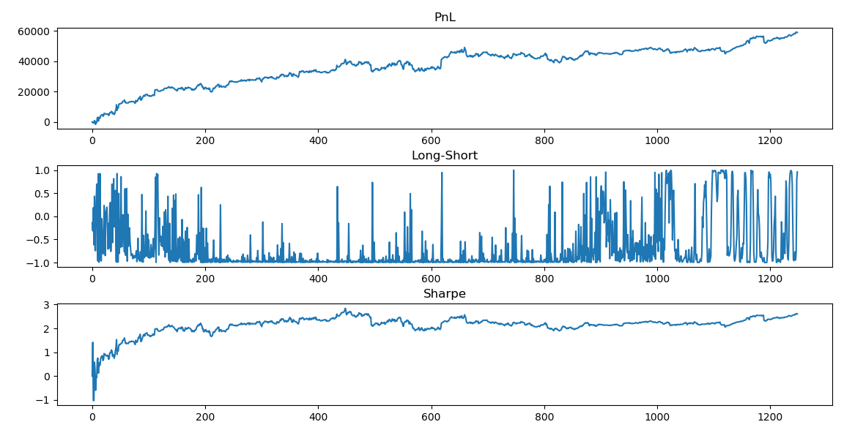
Kết luận
T = 1280, n = 5, N = 30, m = 2
Company Logo

Slide 26
Kết luận
Việc luyện nhiều dữ liệu chưa chắc cho kết quả không tốt
T = 1280, n = 5, N = 30, m = 5
Company Logo

Slide 27
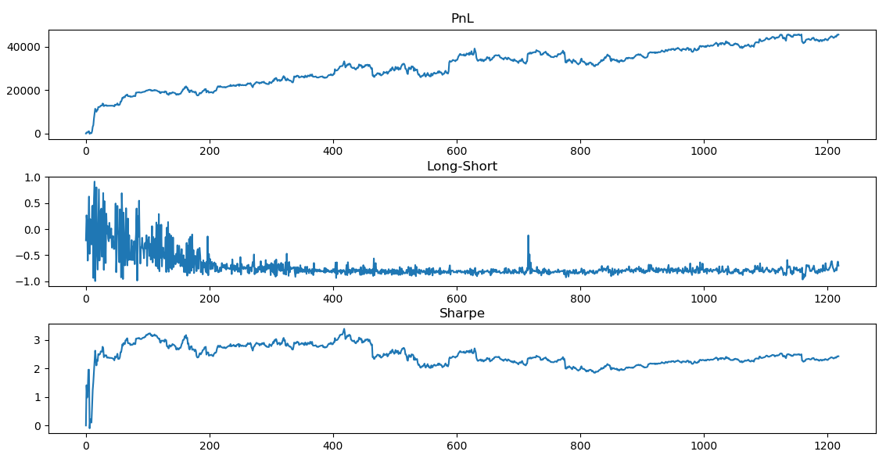
Kết luận
T = 1280, n = 5, N = 60, m = 5
Company Logo

Slide 28

Thank You !

